Slide 1
Patologia acuta della cornea
S.Zagari

Slide 2
Caratterizzate tutte da una sintomatologia simile
dolore,lacrimazione,fotofobia,sensazione di c.e., blefarospasmo

Slide 3
Classificazione etiologica e diagnosi differenziale
Lesioni traumatiche con o senza corpo estraneo
Forme allergiche con coinvolgimento corneale
Forme infettive di cheratiti (batteriche,virali,micotiche,protozoarie)
Causticazioni della superficie oculare
Idrope acuta corneale in pazienti con cheratocono

Slide 4
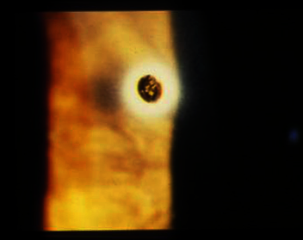
Lesioni traumatiche con o senza corpo estraneo
Le più frequenti
Prognosi generalmente buona se non avviene perforazione corneale
La prognosi visiva dipende da estensione, profondità e sede della lesione
Complicanze frequenti : nubecole e leucomi corneali
Terapia : Asportazione dell’eventuale c.e. + antibiotico e riepitelizzanti

Slide 5
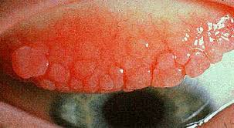
Forme allergiche con coinvolgimento corneale
Reazione come conseguenza del contatto con allergeni che includono farmaci, cosmetici come creme e mascara.
Toccare o strofinare gli occhi dopo la manipolazione di prodotti chimici o saponi può anche causare un coinvolgimento corneale
Frequente associazione nei bambini con cheratocongiuntivite vernal
Ruolo fondamentale : ipertrofia papillare che agisce sia come fonte di istamina che come agente meccanico in seguito a strofinamento
Terapia : cortisone + antistaminico + allontanare allergene

Slide 6
Cheratiti infettive
Urgenza oculistica
Possono evolvere in perforazione se non trattate correttamente
Maggior fattore di richio : LAC mensili (etiologia batterica e amebica)e traumi (etiologia micotica)

Slide 7
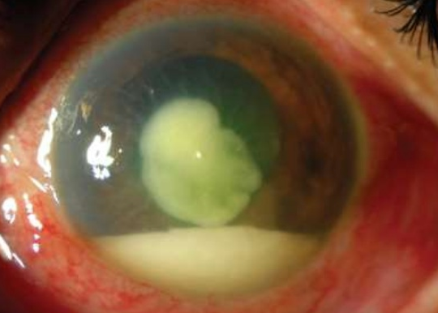
Clinica
I segni e i sintomi della cheratite microbica sono variabili e dipendono dalla virulenza dell’agente eziologico, dalla durata dell’infezione, dalle condizioni corneali preesistenti, dallo stato immunitario dell’ospite e dall’uso precedente di antibiotici e di corticosteroidi.
Quadro clinico della maggior parte delle cheratiti batteriche di solito ha inizio con una rapida insorgenza di dolore, fotofobia, calo del visus, iniezione congiuntivale, reazione in camera anteriore e/o ipopion.
Alcuni aspetti possono far deporre il sospetto per un particolare agente microbico (muco giallo, ascesso cornale centrale ecc ecc) ma non sono elementi di diagnosi di certezza
Diagnosi di certezza solo con esame colturale
Sospettare cheratite amebica in assenza di muco e presenza di forte dolore sproporzionato al quadro corneale

Slide 8
Terapia
Terapia empirica : antibiotici ad ampio spettro per assicurare un trattamento efficace nei confronti di tutti i potenziali agenti patogeni
Terapia mirata : screaping corneale, biopsia, coltura di liquidi conservazione lac ecc.

Slide 9
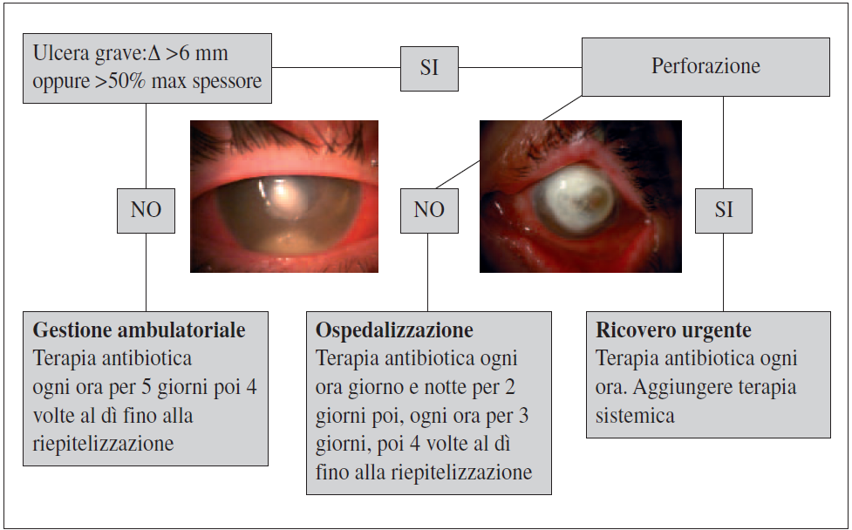
Flow chart terapeutica nelle infezioni
Algoritmo di trattamento del paziente con ulcera microbica, alla presentazione. L’80% dei pazienti si presentano,
alla prima osservazione, con un’infezione non grave diametro <6 mm.

Slide 10
Al successivo controllo
dopo 48 ore

Slide 11
Algoritmo di trattamento
del paziente con ulcera
dopo circa una settimana
dalla presentazione
Usando una terapia antibiotica intensiva,
circa i due terzi dei pazienti mostrano
segni di guarigione ad una settimana ed
oltre il 90% dei pazienti hanno una
guarigione completa ad un mese

Slide 12
Algoritmo di trattamento del
paziente con ulcera microbica in
assenza di miglioramento o
Peggioramento dopo 7 gg di
Terapia antibiotica intensiva

Slide 13
Utile valutare l’indicazione al
cross linking terapeutico nelle infezioni
resistenti

Slide 14
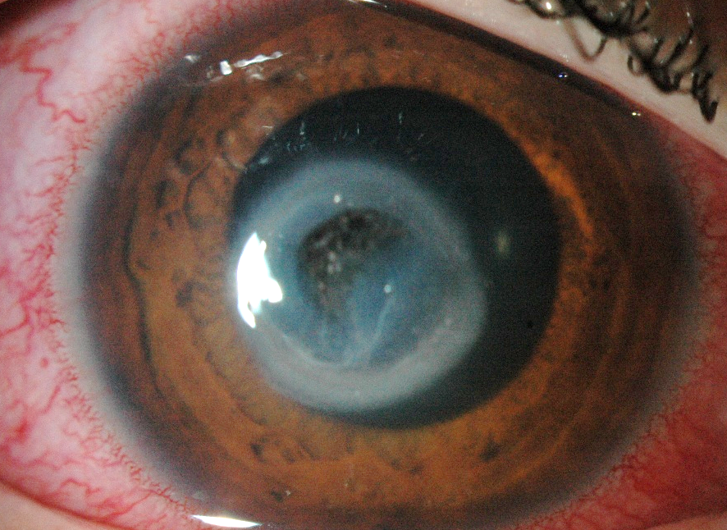
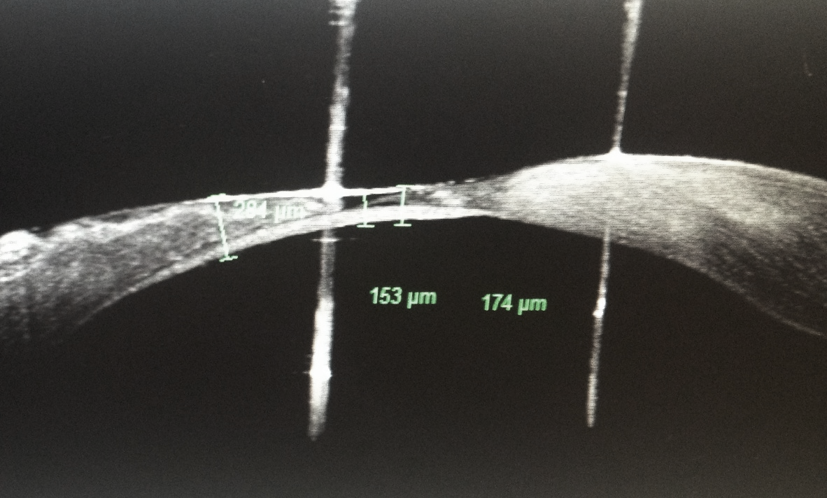
D-Dalk a Caldo con lavaggio del letto con PHMB

Slide 15
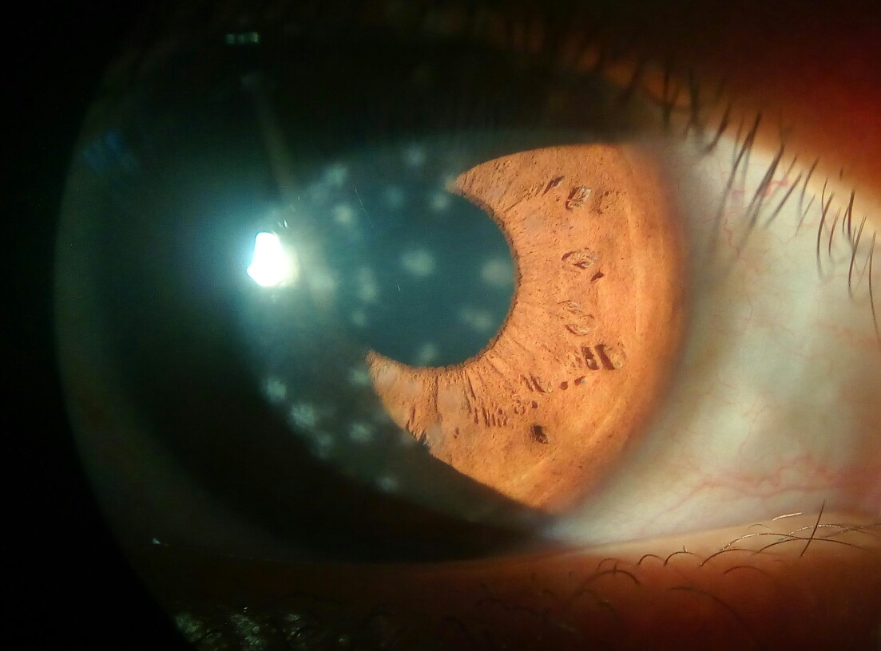
Cheratiti virali
Adenovirus: cheratocongiuntivite virale, lacrimazione, bruciore fotofobia, linfoadenopatia preauricolare, cheratite epiteliale puntata con infiltrati stromali (mesi o anni)
Nessuna reale terapia, anche se lo iodopovidone a bassa concentrazione sta dando ottimi risultati

Slide 16
Cheratite herpetica (simplex e zoster)

Slide 17
Le manifestazioni cliniche oculari dell’infezione da HSV possono interessare palpebre, congiuntiva, cornea, uvea e retina. La cheratite rappresenta la manifestazione più comune dell’infezione erpetica.
Gli studi clinici sottostimano molto l’incidenza e la prevalenza dell’infezione, perché più dei 2/3 delle infezioni sono asintomatiche o misconosciute

Slide 18
Sfida diagnostica e
terapeutica per l’oculista

Slide 19
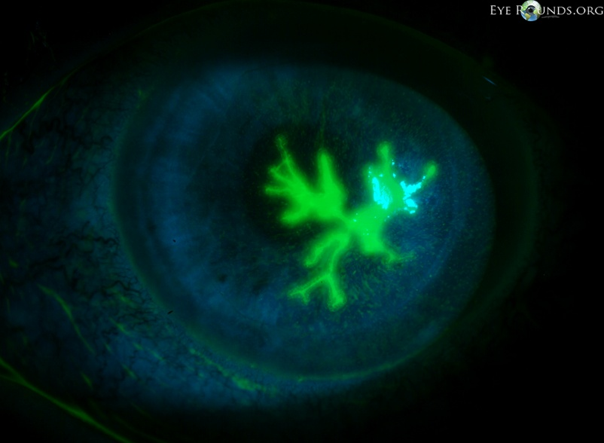
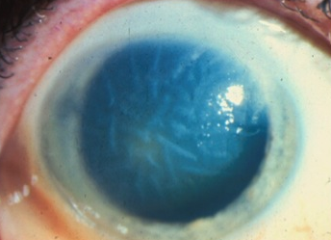
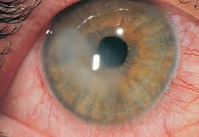
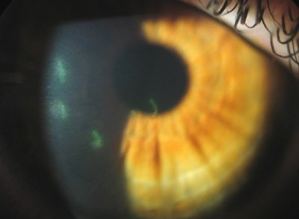
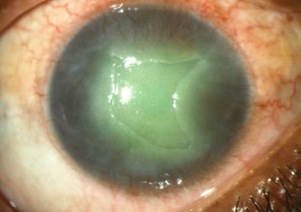
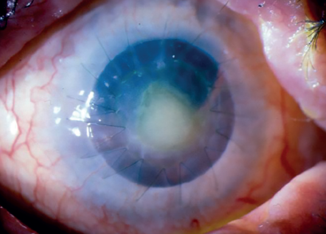
Clinica e terapia variabile in base alle diverse forme che può assumere

Slide 20
Utile risultano le nuove
formulazioni di iodopovidone
in collirio come terapia adiuvante

Slide 21
Quando vi ritrovate un quadro infettivo corneale anomalo caratterizzato da recidive che vi sta facendo impazzire….al 99% si tratta di un Herpes

Slide 22
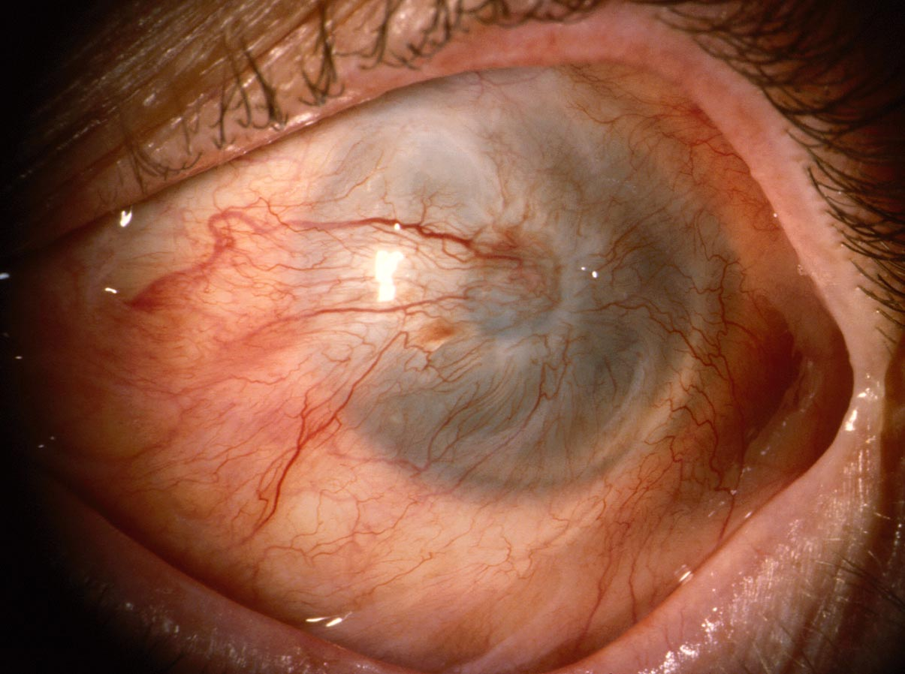
Causticazioni della superficie oculare

Slide 23
Clinica
La severità del danno dipende dalla quantità di agente causticante e dal tempo che permane sulla superficie oculare
la penetrazione nelle strutture oculari è alta per gli alcali, a causa della saponificazione delle membrane cellulari ed è scarsa per gli acidi
Il trauma chimico causa necrosi ed ischemia tessutale distruggendo le cellule, la matrice extracellulare e i vasi sanguigni
Bersaglio più frequente : limbus

Slide 24
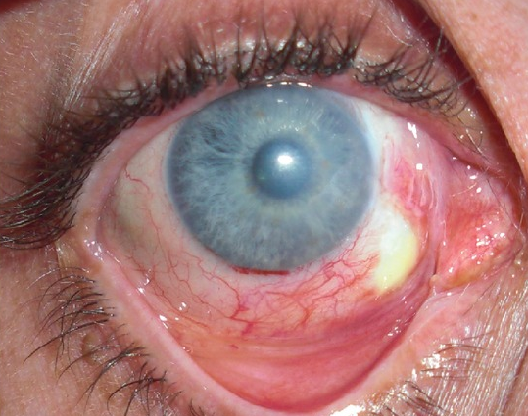
Valutazione del limbus e prognosi

Slide 25
La prognosi si modifica favorevolmente se si effettuano tempestivamente manovre specifiche atte ad allontanare la sostanza causticante dalla superficie oculare
i migliori fluidi irriganti sono rappresentati da quelli che hanno un’osmolarità simile allo stroma corneale (420 mOsm/L). Attualmente il Ringer’s lattato e la soluzione salina bilanciata (BSS) sono i fluidi più idonei all’irrigazione.
Nelle causticazioni da alcali ottima soluzione irrigante è la glucosata

Slide 27
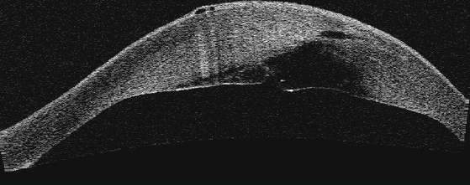
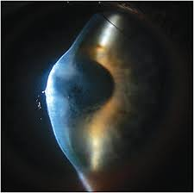
Idrope acuta nel cheratocono
E’ caratterizzato da imbibizione acuta della cornea secondaria ad una rottura della Descemet.
improvviso calo della vista associato a fastidio e lacrimazione .
Sebbene la rottura guarisca solitamente in 6-10 settimane con risoluzione dell’edema corneale,può residuare un certo grado di opacità dello stroma.
Gli episodi acuti sono trattati inizialmente con soluzione salina iper tonica e bendaggio o applicazione di lente a contatto terapeutica.
La riparazione può esitare in un miglioramento dell’acuità visiva grazie alla cicatrizzazione e all’appiattimento della cornea.

Slide 28
Grazie

